Slide 1





Tabiiy (SCIENCE) fanlarda murakkab mavzularni STEAM yondashuvi asosida tashkil etish

Slide 2
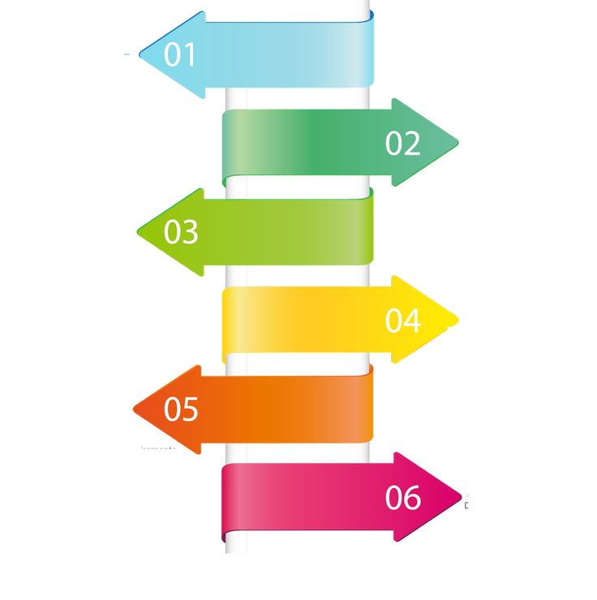
Seminarning maqsadi:
1. O‘qituvchilarga STEAM yondashuvining ahamiyati va afzalliklarini tushuntirish.
2. Tabiiy fanlarning murakkab mavzularini STEAM loyihalari orqali o‘qitish usullarini ko‘rsatish.
3. Dars rejasida STEAM yondashuvidan foydalanish uchun zarur vositalar va g‘oyalarni taqdim etish.

Slide 3

REJA
Seminar maqsadi va vazifasi bilan tanishtirish.
STEAM usulining qoidasi va uning bilim berishdagi ahamiyati.
KIRISH QISMI
STEAM yondashuvining tabiiy fanlarga qo‘shgan hissasi
NAZARIY BO‘LIM
STEAM loyihasini yaratish va amalga oshirish
AMALIY BO‘LIM
Ishtirokchilar o‘z tajribalari va fikrlari bilan o‘rtoqlashish
MULOHAZA VA MUHOKAMA
(REFLEKSIYA)
STEM yondashuvining afzalliklarini sarhisob qilish
YAKUNIY QISM

Slide 4


Buyuk o‘qituvchilar o‘quvchilarni izlanish va tanqidiy fikrlashga, mustaqil fikrlashni rivojlantirishga yo‘naltiradi

Slide 5
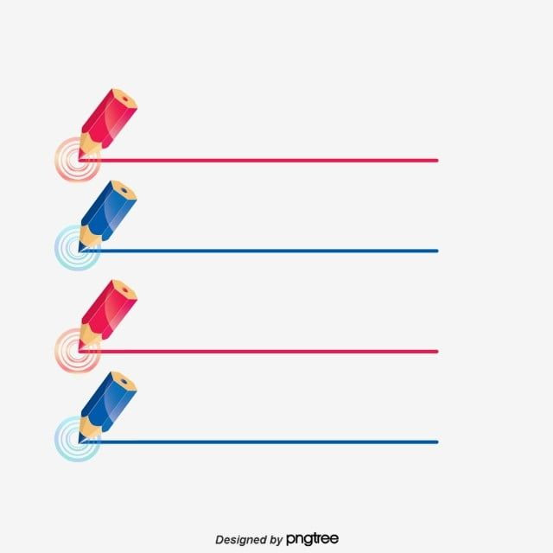

KIRISH QISMI
Seminarning maqsadi va vazifalari
STEAM yondashuvining ta’limdagi ahamiyati va roli...
Murakkab mavzularni o'qitishdagi qiyinchiliklar...
STEAM yondashuvidan foydalangan holda samarali yechimlar...

Slide 6


STEAM YONDASHUVNING TA’LIMDAGI AHAMIYATI VA ROLI
STEAM— bu fan, texnologiya, muhandislik, san’at va matematika sohalarini birlashtirib, o‘quvchilarda ko‘nikmalarni shakllantirishga qaratilgan yondashuv. Ushbu metodologiya o‘quv jarayonini nazariya va amaliyot orqali integratsiyalashni maqsad qiladi.

Slide 7

STEAM YONDASHUVNING TA’LIMDAGI AHAMIYATI:
Fan va texnologiyaga qiziqishni oshirish
Integratsiyalashgan yondashuv
Bozor talablariga mos kadrlarni yetishtirish
Amaliy ko‘nikmalar

Slide 8


STEAM YONDASHUVNING ROLI
Fan va texnologiyaga qiziqishni rivojlantirish
Ijodkorlik va muammolarni hal qilish ko‘nikmalarini shakllantirish
Erta texnologik savodxonlikni rivojlantirish
Jamoaviy ish ko‘nikmalarini shakllantirish
Real hayot bilan bog‘liqlikni ta’minlash

Slide 9

Murakkab mavzularni o‘qitishda ko‘p uchraydigan qiyinchiliklar quyidagicha bo‘lishi mumkin:
Tinglovchilar tomonidan tushunmaslik
Qiziqishning yetishmasligi
O‘qituvchining uslubiy qiyinchiliklari
Vaqt yetishmovchiligi
Resurslarning yetarli emasligi
Individual yondashuvning yo‘qligi

Slide 10
Qiyinchiliklarni yengish yo‘llari
O‘qituvchilarni tayyorlash:
STEAM uslubini qo‘llash bo‘yicha treninglar va seminarlar tashkil etish.
Zarur resurslar bilan ta’minlash:
Texnologik vositalar va laboratoriya jihozlarini ta’minlash.
Qiziqishni oshirish:
Murakkab mavzularni real hayotdagi amaliyotlar bilan bog‘lash.
Bosqichma-bosqich o‘qitish:
Murakkab mavzularni soddaroq qismlarga bo‘lib o‘rgatish.
Individual yondashuv:
Har bir talabaga mos o‘quv materiallarini tanlash va differensial yondashuvni qo‘llash.

Slide 11

NAZARIY BO‘LIM
Boshlang‘ich sinflarda STEAM yondashuvining tabiiy fanlarga qo‘shgan hissasi
STEAM (Science, Technology, Engineering, Arts, Mathematics) ta’lim yondashuvi boshlang‘ich sinf o‘quvchilarida tabiiy fanlarga bo‘lgan qiziqishni rivojlantirish va ularni hayotiy tushunchalar bilan bog‘lashda katta ahamiyatga ega. Tabiiy fanlarni o‘rganish jarayonida STEAM yondashuvi nafaqat nazariy bilimlarni beradi, balki o‘quvchilarning atrof-muhitni tushunishiga va amaliyotda qo‘llashiga yordam beradi.

Slide 12

STEAM yondashuvning tabiiy fanlarga qo‘shgan hissasi quyidagilarda namoyon bo‘ladi
Qiziqishni erta shakllantirish
Ijodkorlikni rivojlantirish
Tabiiy fanlarni hayotiy tajribalar bilan bog‘lash
Jamoaviy ishlash ko‘nikmasini rivojlantirish
Ko‘rgazmali va interaktiv o‘qitishni ta’minlash
Nazariya va amaliyotni birlashtirish

Slide 13

Fan:
O‘simliklarning o‘sishini kuzatish, suvning holatlarini o‘rganish (suyuqlik, gaz, qattiq holat).
Texnologiya:
Quyosh paneli ishlashini tushuntirish yoki ob-havo o‘lchov qurilmalaridan foydalanish.
Boshlang‘ich sinflarda tabiiy fanlarni STEAM orqali o‘qitishning misollari
Muhandislik:
Oddiy shamol tegirmoni yoki suvni filtrlash qurilmasini yasash.
San’at:
O‘simliklarning tuzilishini rasm chizish yoki hayvonlarning yashash muhitini modellashtirish.
Matematika:
Tajribalarning natijalarini o‘lchash va solishtirish, masalan, o‘simlikning o‘sish tezligini kundalik ravishda qayd etish.

Slide 14


Boshlang‘ich sinflarda STEAM yondashuvi tabiiy fanlarga o‘quvchilarning qiziqishini oshiradi, bilimlarni real hayot bilan bog‘laydi va tanqidiy fikrlashni rivojlantiradi. Bu yondashuv yordamida bolalar tabiatni anglashni boshlaydilar, atrof-muhitni muhofaza qilishning ahamiyatini tushunadilar va kelajakda ilm-fanga qiziqishi ortib boradi. STEAM tabiiy fanlarni qiziqarli, qamrovli va hayotiy qiladi, bu esa ta’limning samaradorligini oshiradi.

Slide 15

STEAM loyihasining amalda qo‘llanishi: misol loyihalar
1. Loyihaning nomi:
"Quyosh nurlari yordamida suvni isitish qurilmasi"
Fan: Quyosh energiyasining xususiyatlari o‘rganiladi.
Texnologiya: Qurilmaning haroratni o‘lchash vositalarini ishlatish.
Muhandislik: Oddiy quyosh isitgichi yig‘iladi (plastik quvurlar, oynalar va qora bo‘yoqlar yordamida).
San’at: Qurilmaning dizayni estetik jihatdan chiroyli bo‘lishi ta’minlanadi.
Matematika: Haroratni o‘lchash va natijalarni solishtirish uchun ma’lumotlar yig‘iladi va grafiklar chiziladi.

Slide 16
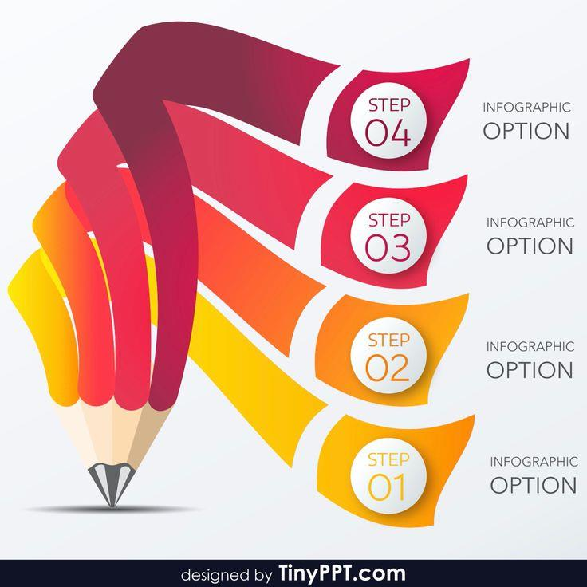
2. Loyihaning nomi:
“Eko-hududni barpo etish: chiqindilarni qayta ishlash tizimi”
Fan: Ekologik muammolarni o‘rganish (plastik chiqindilarni zararli ta’siri).
Texnologiya: Qayta ishlangan materiallardan foydalanish.
Muhandislik: Chiqindilarni saralash va qayta ishlash uchun oddiy maket yasash.
San’at: Qayta ishlangan materiallardan bezak yoki mahsulot yaratish.
Matematika: Loyihada ishlatilgan materiallarning miqdorini hisoblash.

Slide 17


STEAM loyihalarini amalga oshirishning afzalliklari
Amaliy ko‘nikmalarni rivojlantirish: O‘quvchilar nazariy bilimlarni real hayotda qanday qo‘llashni o‘rganadilar.
Ijodiy va tanqidiy fikrlash: Muammolarni hal qilishning yangi va ijodiy usullarini ishlab chiqishadi.
Jamoaviy ishlash: O‘quvchilar loyihani bajarish jarayonida birgalikda ishlashni o‘rganadilar.
O‘ziga ishonchni oshirish: Loyihani muvaffaqiyatli yakunlash o‘quvchilarga o‘z qobiliyatlariga bo‘lgan ishonchni oshiradi.
Tabiatga bo‘lgan hurmatni shakllantirish: Ekologik va barqaror rivojlanishga oid loyihalar atrof-muhitni asrash zarurligini anglashga yordam beradi.

Slide 18

STEAM Amaliy loyihasi: O‘simliklarni avtomatik sug‘orish tizimini yaratish
Loyiha tavsifi
O‘simliklarni avtomatik sug‘orish tizimi - bu o‘simliklarning tuproq namligini aniqlab, kerak bo‘lganda avtomatik ravishda suv beradigan tizimni ishlab chiqishdir. Ushbu loyiha o‘quvchilarga fan (namlikni o‘lchash), texnologiya (datchiklar va mikrokontrollerlar), muhandislik (qurilma yig‘ish), san’at (dizayn), va matematika (o‘lchov va hisoblash) elementlarini birlashtirib ish olib borishga yordam beradi.
1. Loyiha bosqichlari
Boshlanish: tayyorgarlik
Maqsad:
  O‘quvchilarni o‘simliklarni avtomatik sug‘orish tizimi bilan tanishtirish.
  O‘simliklar hayoti uchun suvning ahamiyatini tushuntirish.

Slide 19
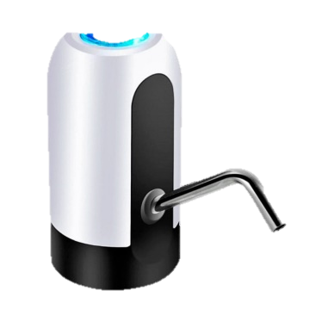
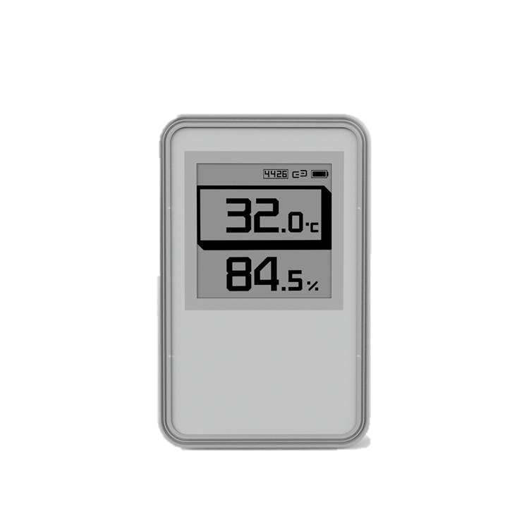

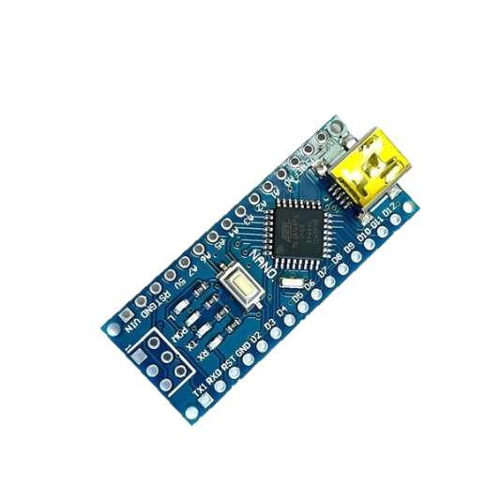
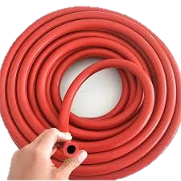
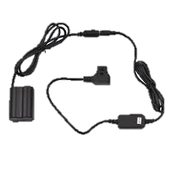
Kerakli materiallar:
Quvvat manbasi (batareya yoki USB kabel). Suv idishi
Shlang yoki naycha (suv oqimini ta’minlash uchun).
Suv pompasi (suvni yetkazib berish uchun).
Arduino mikrokontrolleri (tizimni boshqarish uchun).
Namlik sensori (tuproqdagi namlikni o‘lchash uchun).

Slide 20
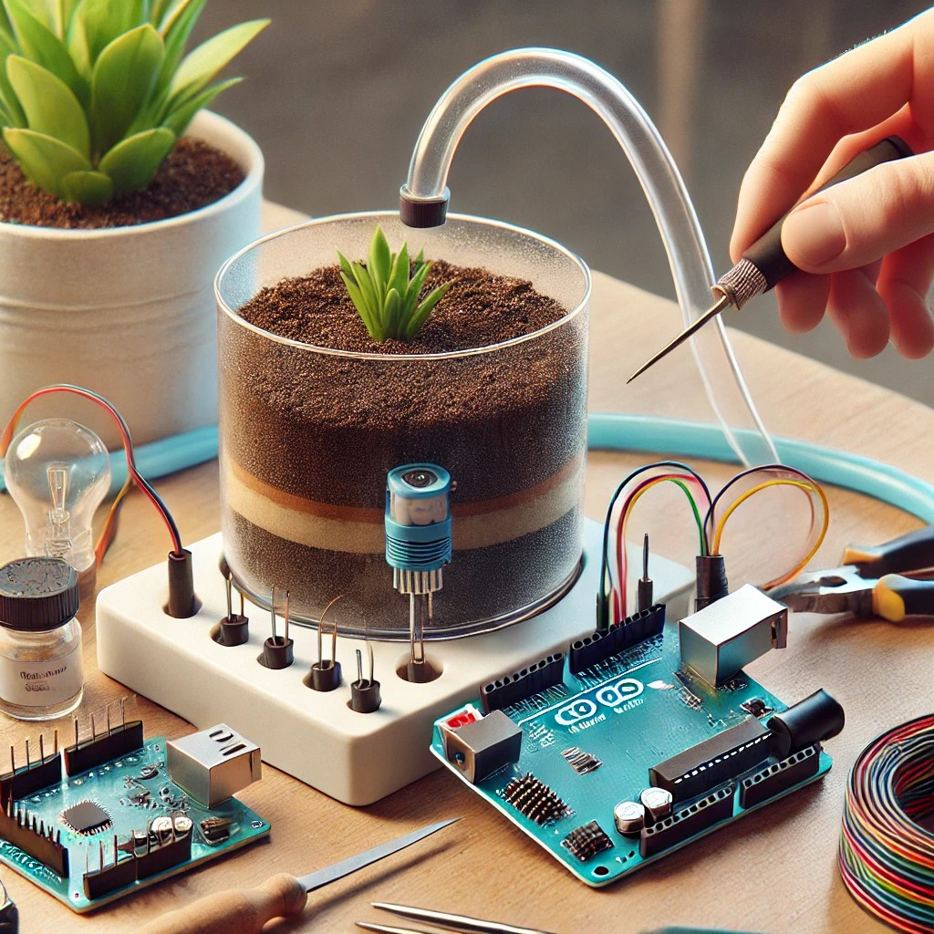
2. Amaliy ish jarayoni
1-bosqich: Tuproq namligini tahlil qilish
Fan elementi:
Tuproqdagi namlikning o‘simlik o‘sishiga ta’siri haqida bilim beriladi.
Amaliy qadamlar:
  Namlik sensori tuproqqa joylashtiriladi.
  Sensor tuproqdagi namlik miqdorini o‘lchaydi va bu ma’lumotlarni Arduino mikrokontrolleriga uzatadi.

Slide 21
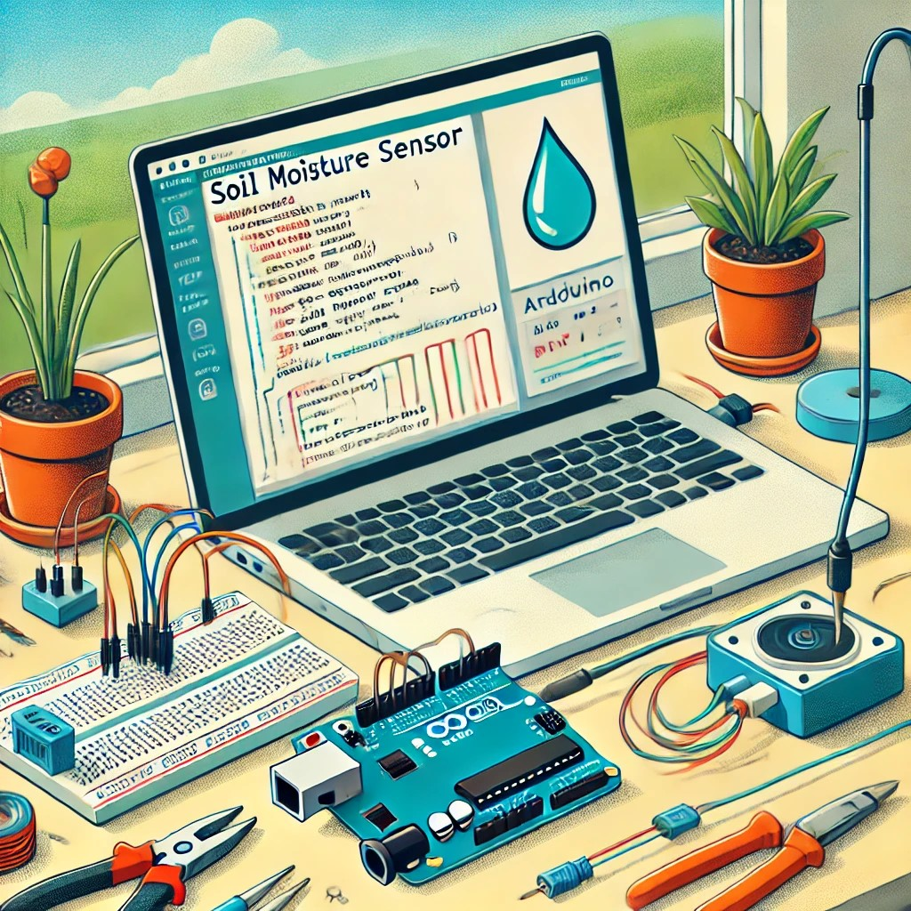
2-bosqich: Tizimni dasturlash
Texnologiya elementi:
Arduino dasturlash muhiti (IDE) orqali sensor ma’lumotlari asosida pompani ishga tushiruvchi dastur yoziladi.

Slide 22
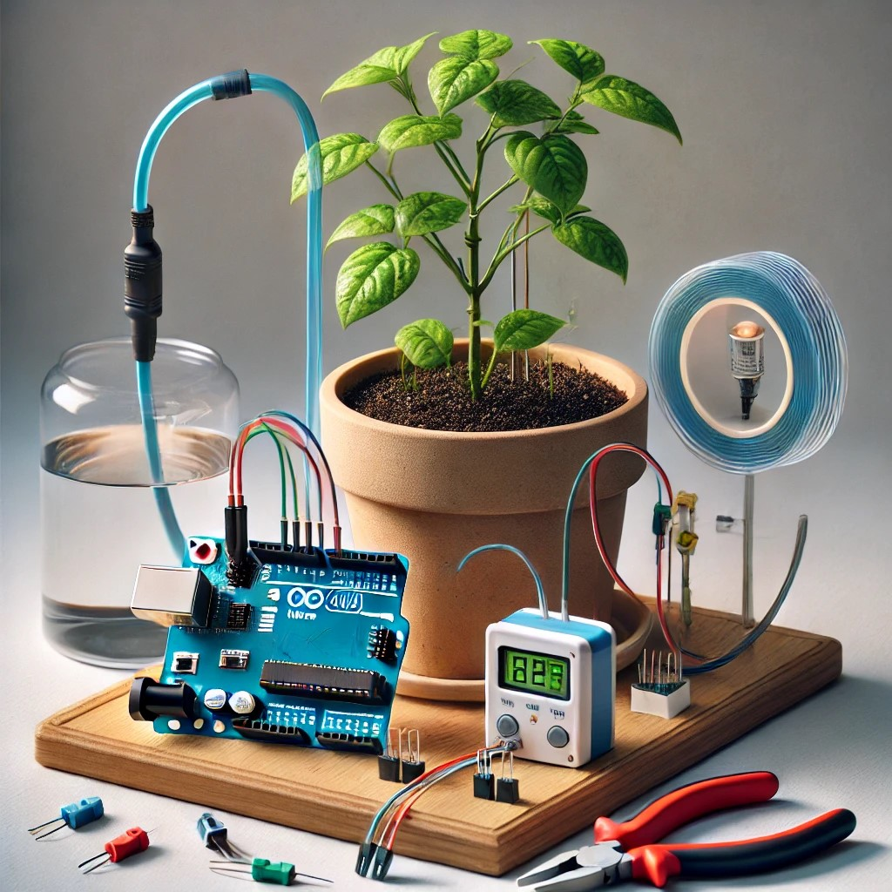
3-bosqich: Qurilmani yig‘ish
Muhandislik elementi:
  Sensor, pompa va shlanglarni joylashtirish.
  Suv idishini tizimga ulash.
  Arduino va quvvat manbasini ulash.

Slide 23
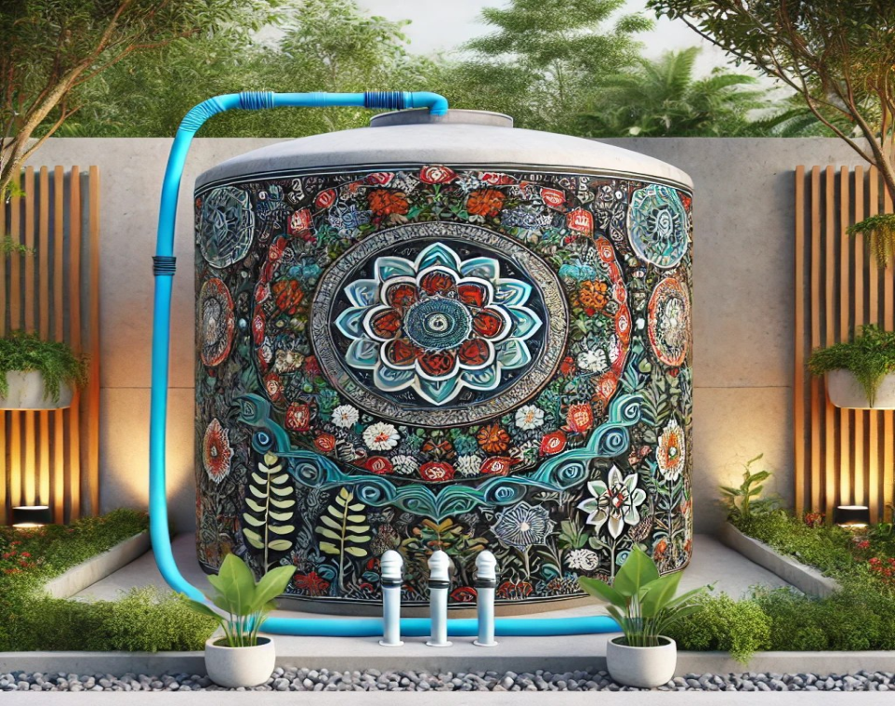
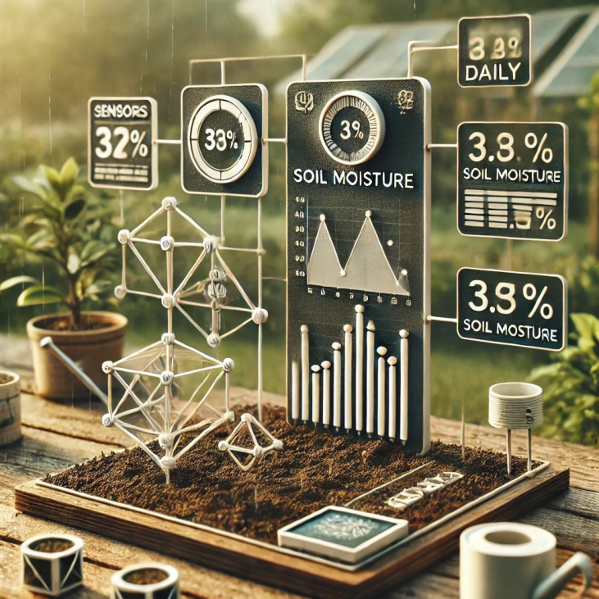
4-bosqich: Dizayn va estetika
San’at elementi:
  Qurilmani estetik jihatdan chiroyli qilish uchun qoplama yoki dekoratsiya qo‘shish.
  Shlang va suv idishini o‘simlik bilan uyg‘unlashtirish.
5-bosqich: Natijalarni tahlil qilish
Matematika elementi:
  Har kuni sensor o‘lchovlarini qayd qilish va tuproqdagi namlik miqdorini kuzatib borish.
  Qurilmaning samaradorligini hisoblash, masalan, qancha suv ishlatilganini aniqlash.

Slide 24
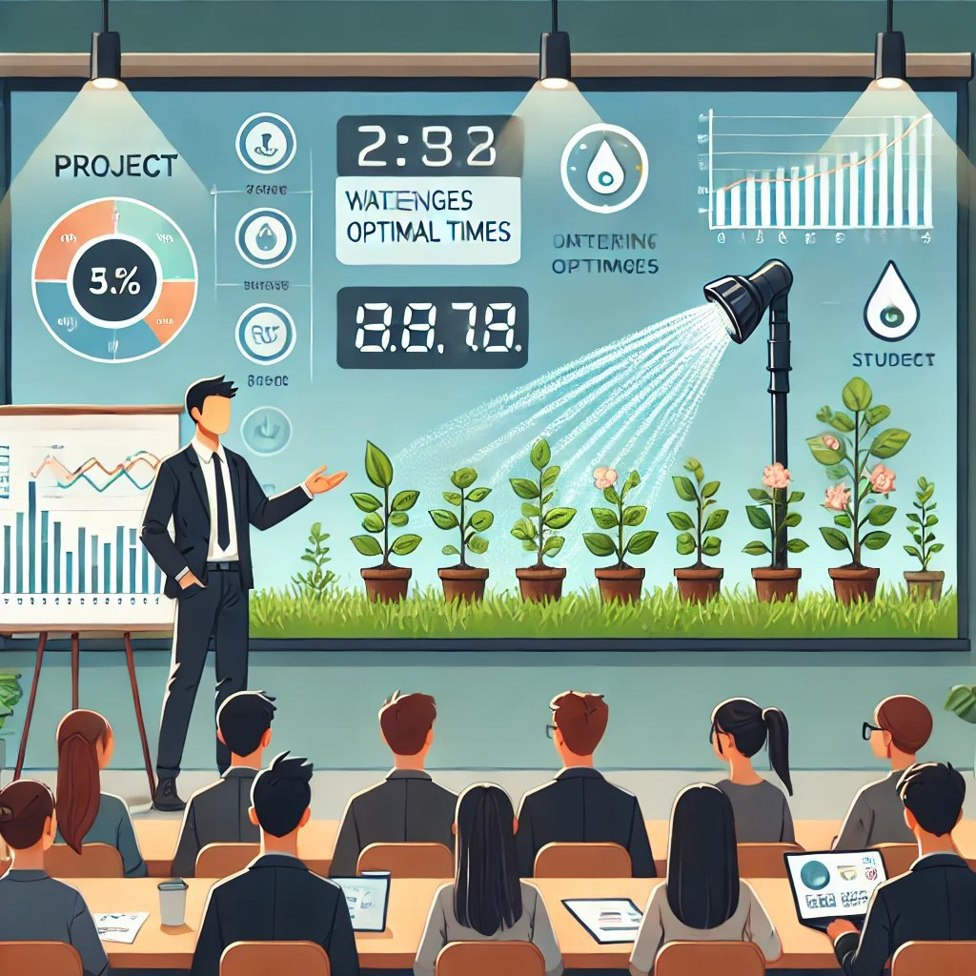

3. Loyihaning taqdimoti
Natijalarni ko‘rsatish: Qurilma qanday ishlashini ko‘rsatish va o‘simliklarni qachon sug‘organini tushuntirish.
O‘quvchilar taqdimoti: Loyiha davomida qanday qiyinchiliklarga duch kelganliklari va ularni qanday hal qilganliklari haqida fikr almashish.

Slide 25
Loyihaning afzalliklari
Amaliy ko‘nikmalar: O‘quvchilar texnologik qurilma yaratishni o‘rganadilar.
Fan bilan bog‘liqlik: Tabiat, o‘simlik o‘sishi va ekologiya haqidagi bilimlarini kengaytiradilar.
Ijodiy yondashuv: Qurilmaning dizaynini o‘zgartirish va yanada yaxshilashga bo‘lgan qiziqish.
Hayotiy foydalanish: Loyihani kundalik hayotda ham qo‘llash mumkin, masalan, bog‘larda yoki xonadagi o‘simliklarni sug‘orishda.
“O‘simliklarni avtomatik sug‘orish tizimi” loyihasi nafaqat o‘quvchilarga nazariy bilimlarni amaliyotda qo‘llash imkonini beradi, balki ularda ekologik ongni shakllantirish, muhandislik ko‘nikmalarini rivojlantirish va texnologiyadan oqilona foydalanish qobiliyatini oshirishga yordam beradi.

Slide 26

AMALIY BO‘LIM
STEM Loyihasini yaratish va amalda qo‘llash:
Maqsad: O‘quvchilarda ilmiy-tadqiqot ko‘nikmalarini rivojlantirish, fanlararo bog‘liqlikni tushunishga yordam berish va real hayot muammolarini hal qilishga yo‘naltirilgan loyiha yaratish.
1. Loyihaning maqsadini aniqlash
Loyihani boshlashdan avval, uning maqsadini belgilab olish muhim. Loyihadan kutiladigan natijalar aniqlanadi.
Savollar:
  Loyihangiz qanday muammoni hal qilishga qaratilgan?
  Ushbu loyiha qaysi STEM fanlariga asoslanadi?
Misol: Suvni tozalash usulini yaratish yoki qayta tiklanuvchi energiya manbalarini o‘rganish.

Slide 27

2. Loyihaning mavzusini tanlash
Tanlangan mavzu qiziqarli, dolzarb va o‘quvchilar uchun tushunarli bo‘lishi kerak.
Misollar:
  Ekologik muammolar: chiqindilarni qayta ishlash.
  Texnologiya: Arduino mikrokontrollerlaridan foydalangan holda avtomatik suv sug‘orish tizimi yaratish.
  Muhandislik: shamol energiyasidan elektr energiyasini ishlab chiqarish.

Slide 28


3. Loyiha uchun zarur resurslarni aniqlash
Loyiha uchun kerakli vositalar, materiallar va texnologiyalar ro‘yxatini tuzing.
Amaliyoti:
  Modellashtirish dasturlari (TinkerCAD, SketchUp).
  Fizika uchun o‘lchov vositalari (voltmetr, ampermetr).
  Biologik tajribalar uchun mikroskop, o‘simlik urug‘lari va tuproq.

Slide 29

4. Loyihaning bosqichlarini rejalashtirish
Loyiha jarayonini bosqichlarga bo‘lish va har bir bosqich uchun vaqt ajratish.
Bosqichlar:
  Muammoni tahlil qilish va tadqiqot.
  Loyihaning dastlabki dizaynini ishlab chiqish.
  Tajriba o‘tkazish yoki modellashtirish.
  Olingan natijalarni tahlil qilish.
  Loyihaning yakuniy taqdimoti.

Slide 30

5. Jamoaviy ishlashni tashkil qilish
Loyiha ishtirokchilarini rollarga bo‘lish.
Rollar:
  Tadqiqotchi: muammo bo‘yicha ma’lumot to‘playdi.
  Dizayner: loyiha modellarini yaratadi.
  Texnik: texnologiyalarni sozlaydi va sinovdan o‘tkazadi.
  Taqdimotchi: loyiha natijalarini taqdim etadi.

Slide 31


6. Loyihani amalga oshirish
Rejalashtirilgan vazifalarni bosqichma-bosqich bajarish.
Amaliyoti:
  Tajribalar o‘tkazish (masalan, suvni filtrlash jarayoni).
  Model yoki prototiplarni yaratish.
  Loyiha natijalarini sinovdan o‘tkazish.

Slide 32

7. Natijalarni tahlil qilish va hujjatlashtirish
Tajriba yoki loyihaning natijalarini yozib olish va tahlil qilish.
Hujjatlar:
  Natijalar haqidagi jadval va diagrammalar.
  Muammolar va ularni hal qilish usullari haqidagi yozuvlar.

Slide 33

8. Loyihani taqdim etish
Loyihaning natijalari va xulosalarini sinf yoki keng auditoriyaga taqdim qilish.
Taqdimot shakllari:
  Slayd-prezentatsiya (PowerPoint yoki Google Slides).
  Video rolik yoki jonli tajriba namoyishi.
  Poster va model ko‘rgazmasi.

Slide 34

Amaliy loyihaning misoli
Mavzu: O‘simliklarni avtomatik sug‘orish tizimini yaratish.
Maqsad: Suvni tejamli ishlatish va tuproqni avtomatik sug‘orish usulini ishlab chiqish.
Bosqichlar:
  Arduino mikrokontrolleri yordamida namlik sensorini ulash.
  Nasos tizimini sozlash.
  Suv sug‘orishni avtomatik ravishda yoqish va o‘chirishni ta’minlash.
  Sinovlar va natijalarni kuzatish.

Slide 35

MULOHAZA VA MUHOKAMA
(REFLEKSIYA)
STEAM usulini o‘qitishning samaradorligi qanday?
Yangi usullarni maktab dasturiga qanday kiritish mumkin?
STEAM ni qanday fanlarda foydalanish siz uchun ma’qul?

Slide 36
STEAM loyihasi orqali o‘quvchilar real muammolarni yechish, fanlararo bog‘liqlikni tushunish va ijodiy fikrlash ko‘nikmalarini rivojlantiradi. Ushbu bosqichlar asosida yaratilgan loyihalar ta’lim jarayonini samarali va qiziqarli qiladi.

Slide 37

YAKUNIY QISM
Savollarga seminar va dars haqida fikringizni shu harflar bilan javob bering!
S
T
E
A
M
izga darsda qaysi bosqichi yoqdi?
aklifingiz bormi?
singizda qolgan eng kamida 3 ta atamani ayting...
trofimizdagi tinglovchilarni fikri sizga ma’qul keldimi?
avzu bo‘yicha ma’lumotlar sizga tushunarli bo‘ldimi ?

